Slide 1
Муниципальное дошкольное образовательное учреждение
«Детский сад № 109 общеразвивающего вида»
г. Магнитогорска
НОД
«Путешествие в прошлое денег»
(старшая группа)
Подготовила: воспитатель высшей квалификационной категории
Токарева В. В.
Магнитогорск, 2021

Slide 2
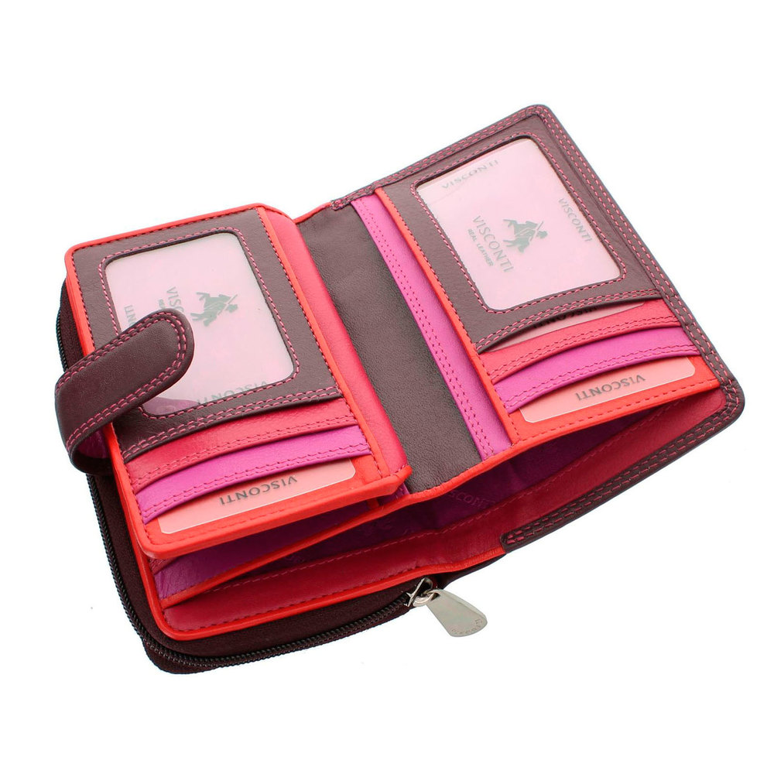

Slide 3
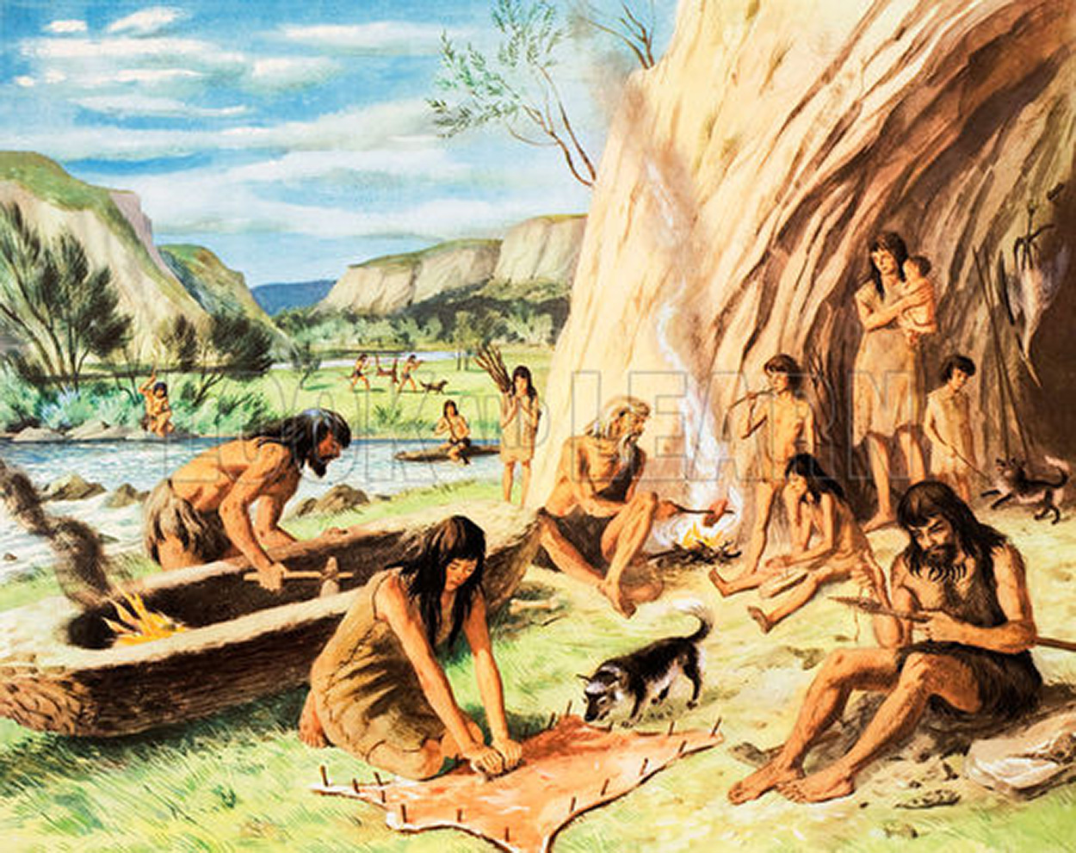
«Древний мир»

Slide 4
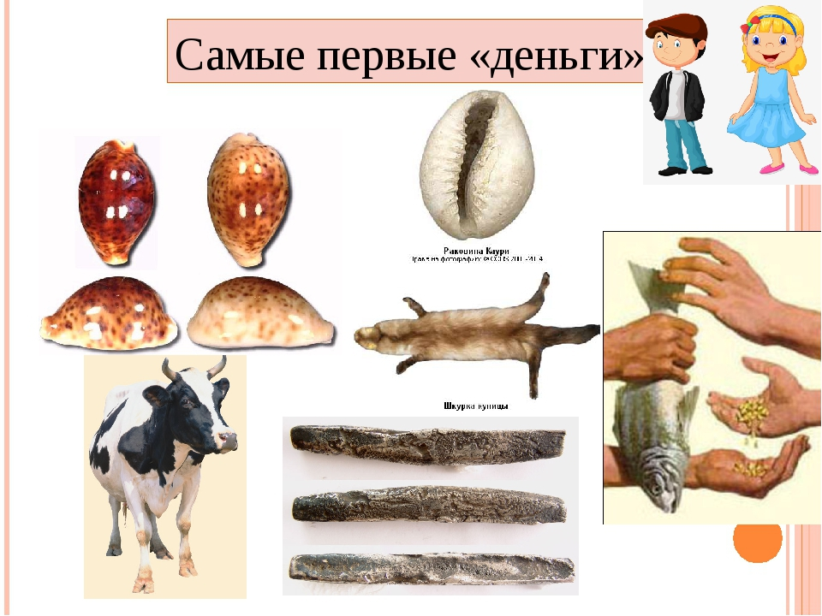

Slide 5
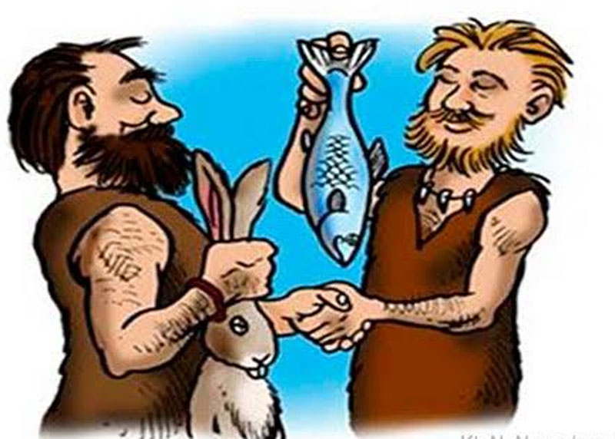

Slide 6
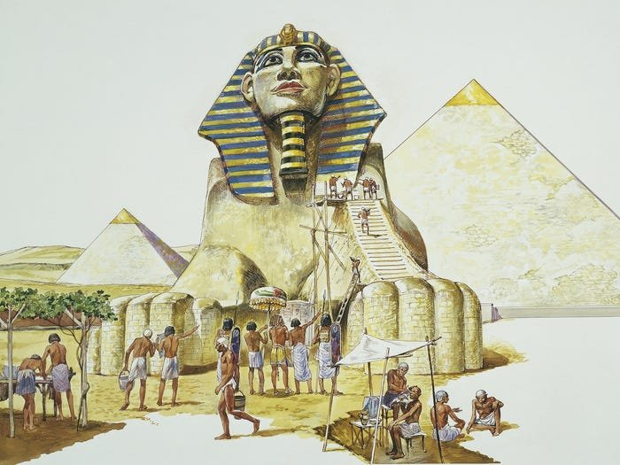
«Древний Египет»

Slide 7
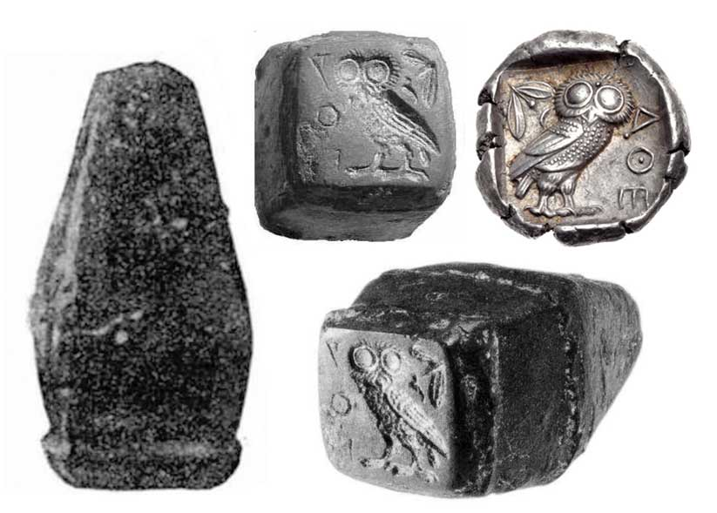
Первые монеты в Древнем Египте (из золота, серебра, бронзы, железа)

Slide 8
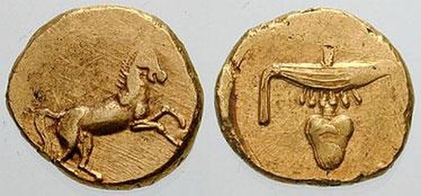
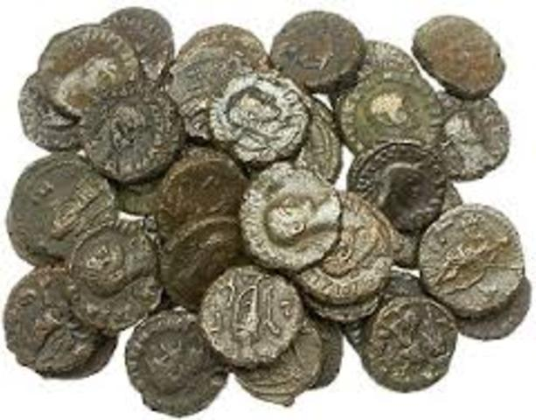
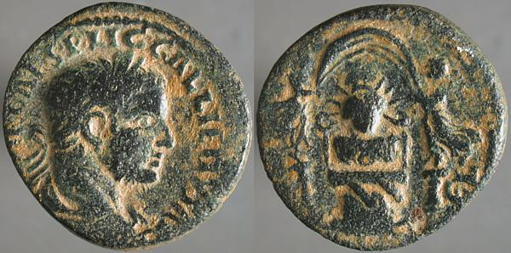
Первые монеты в Древнем Египте (из золота, серебра, бронзы, железа)

Slide 10
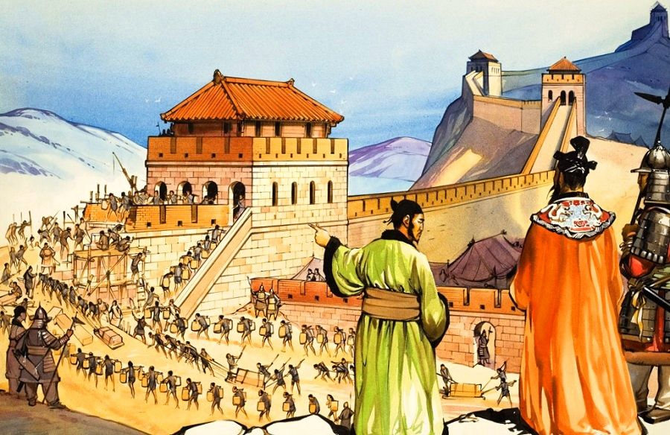
«Древний Китай»

Slide 11
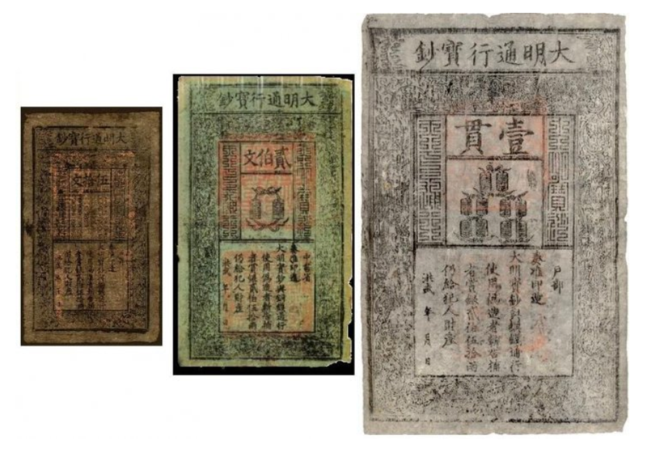
Первые купюры Древнего Китая

Slide 12

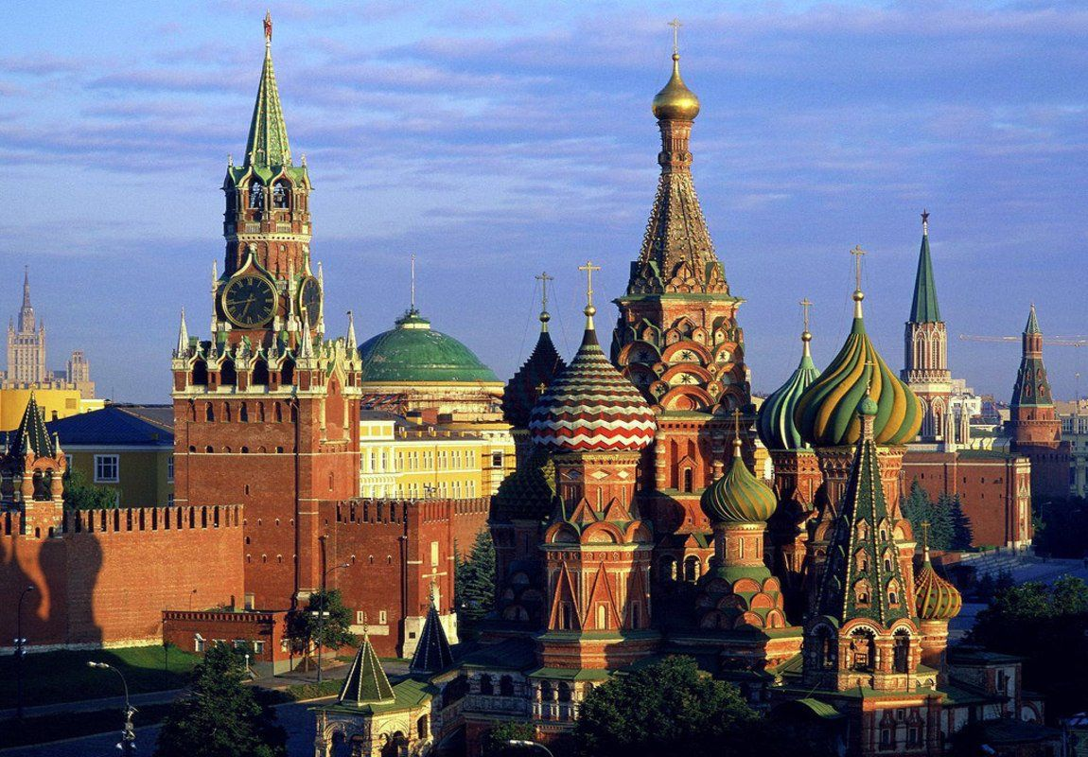
Деньги печатают в Санкт-Петербурге, Перми, Краснокамске

Slide 13
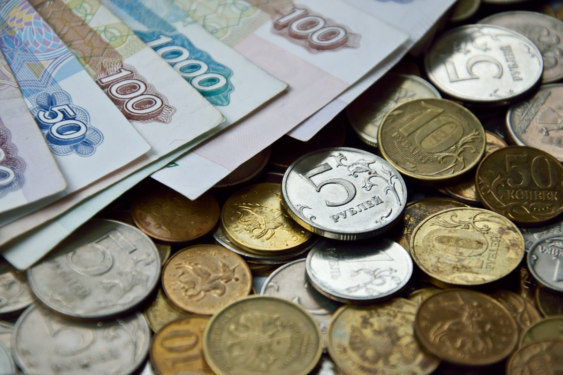

Slide 14
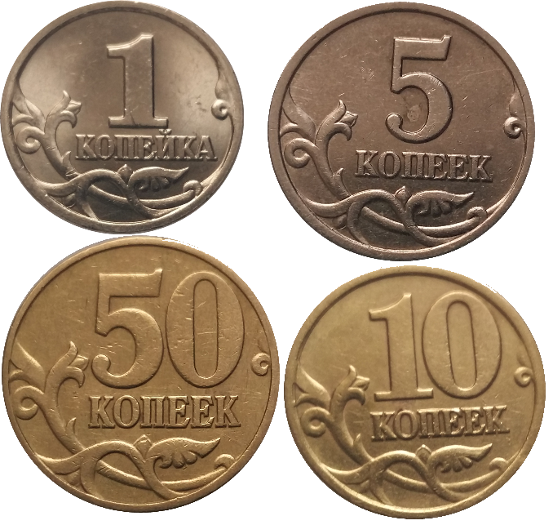
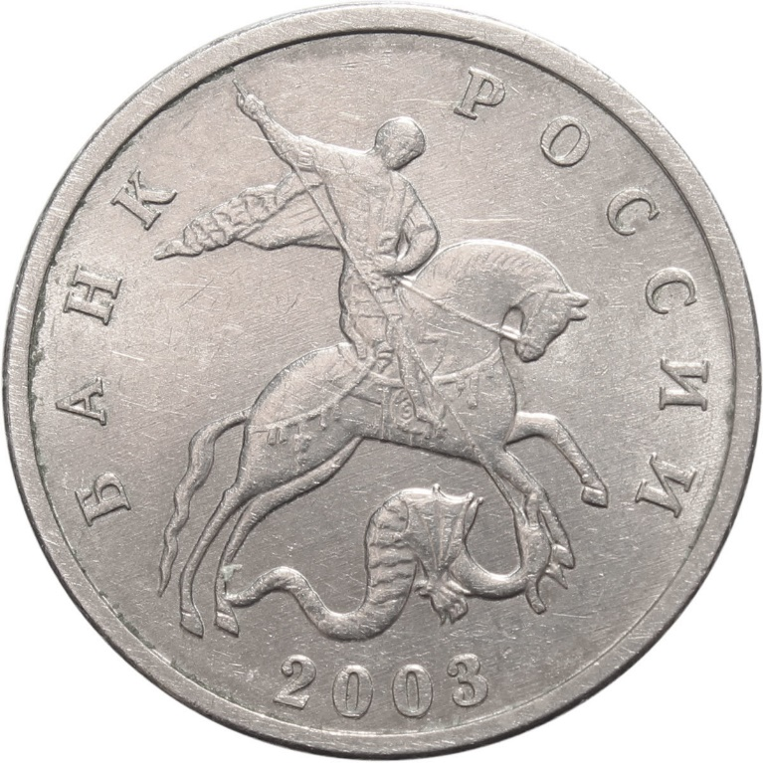

Slide 15
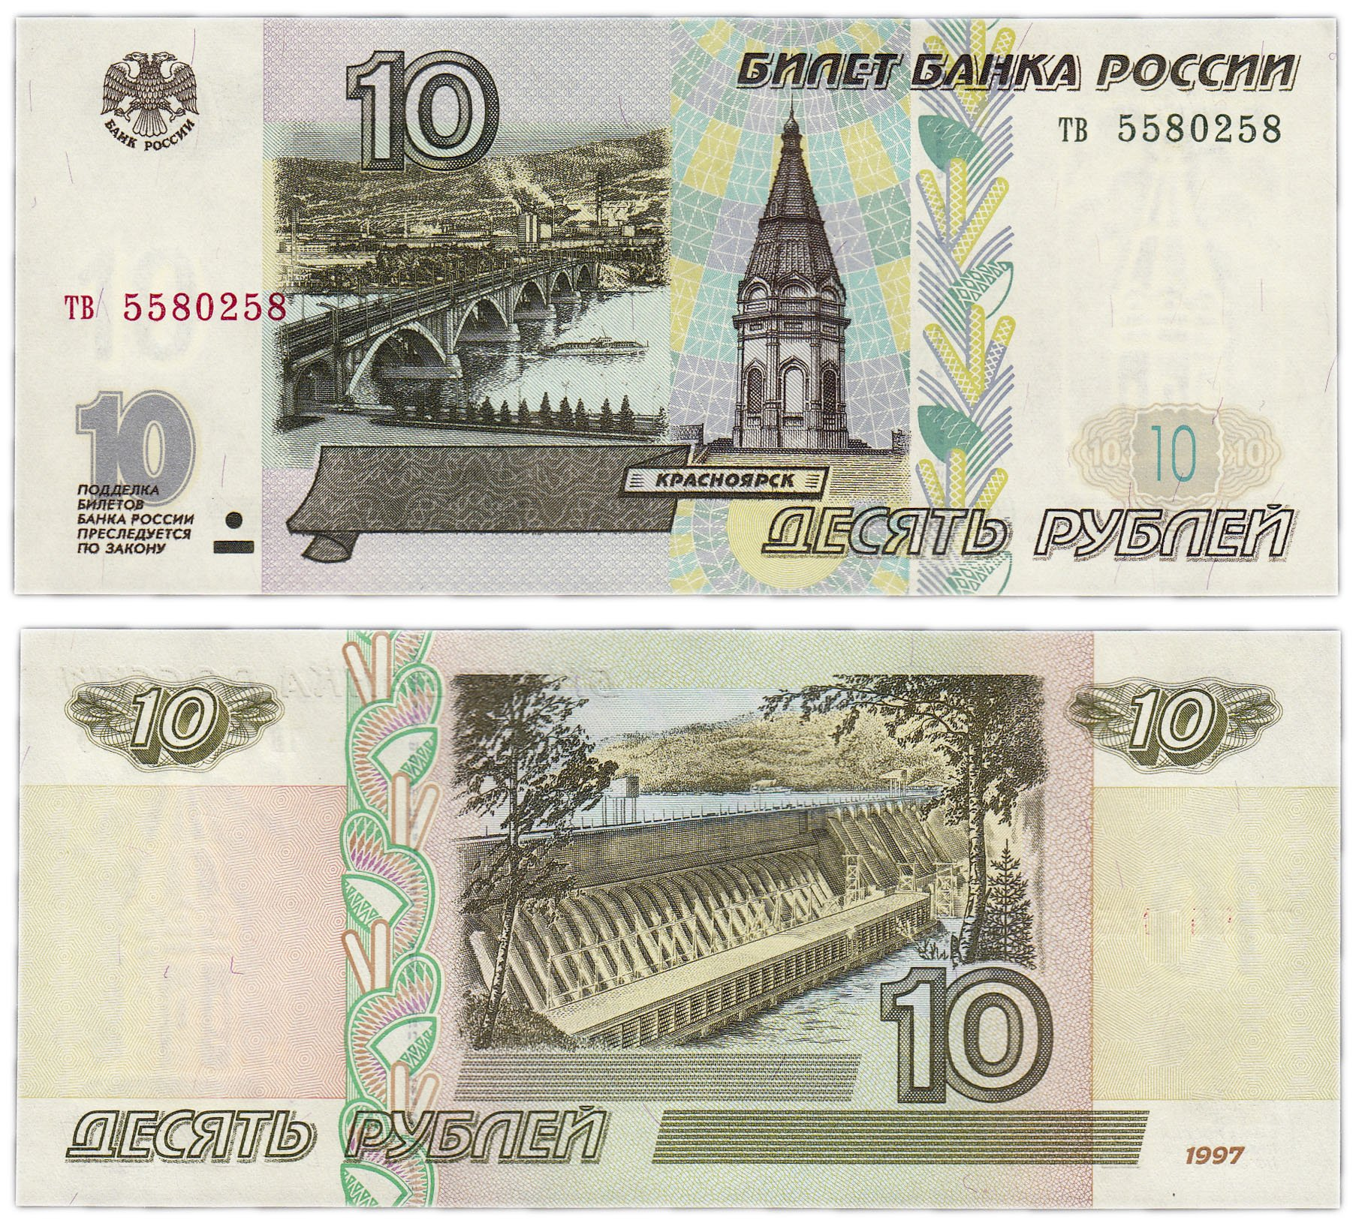

Slide 16
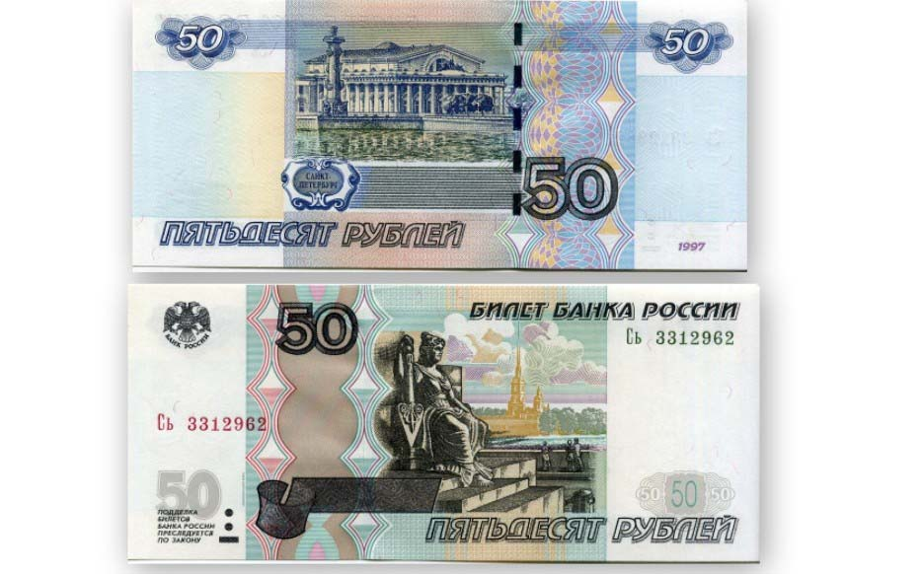

Slide 17
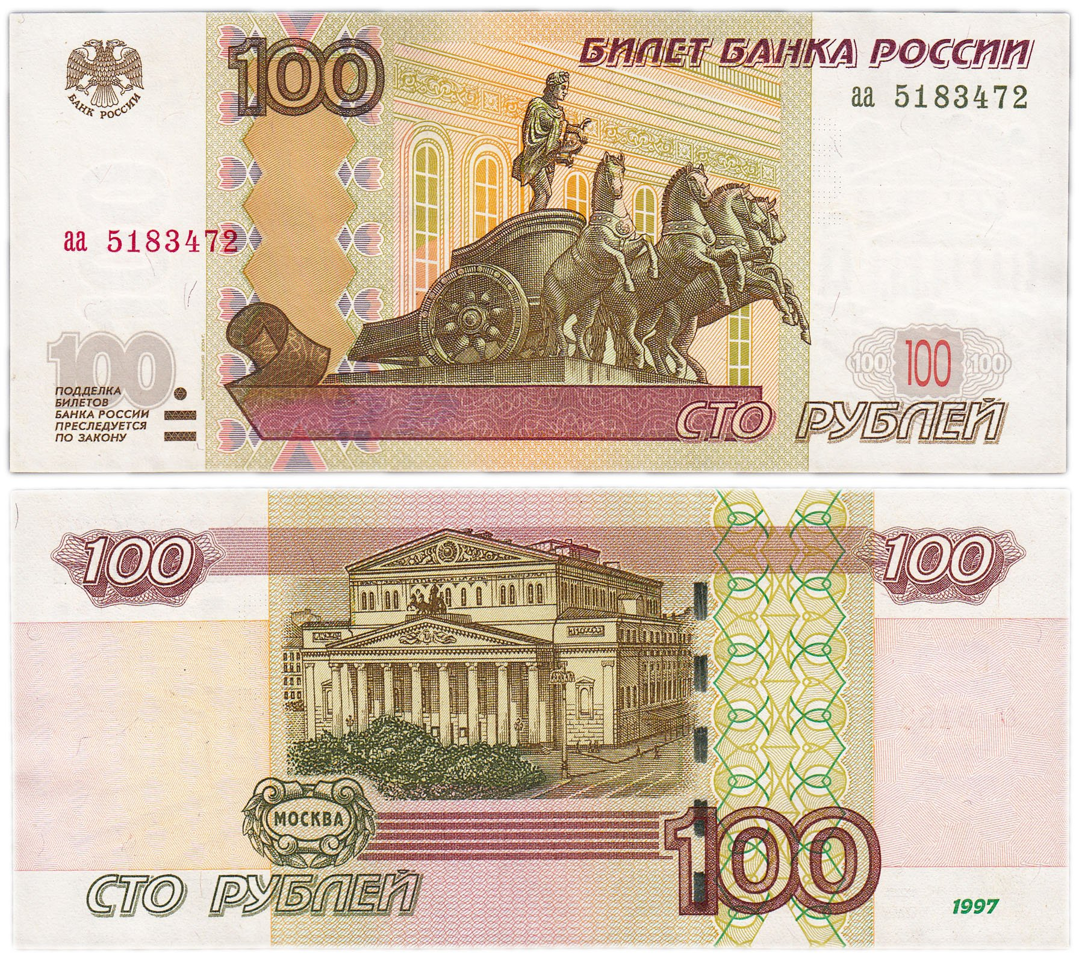

Slide 18
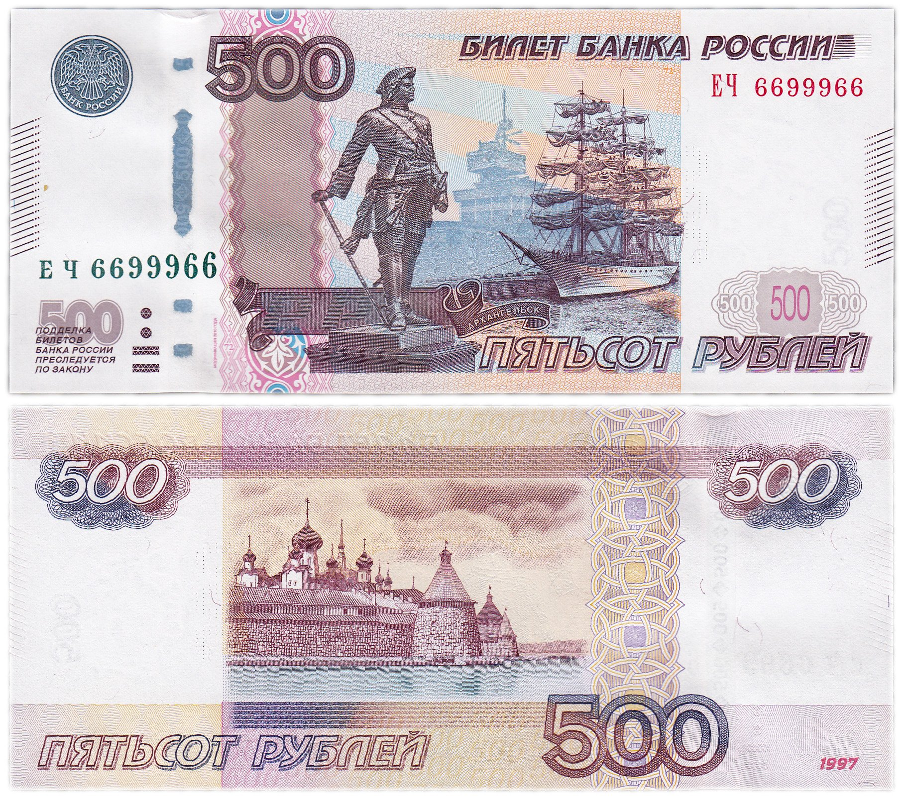

Slide 19
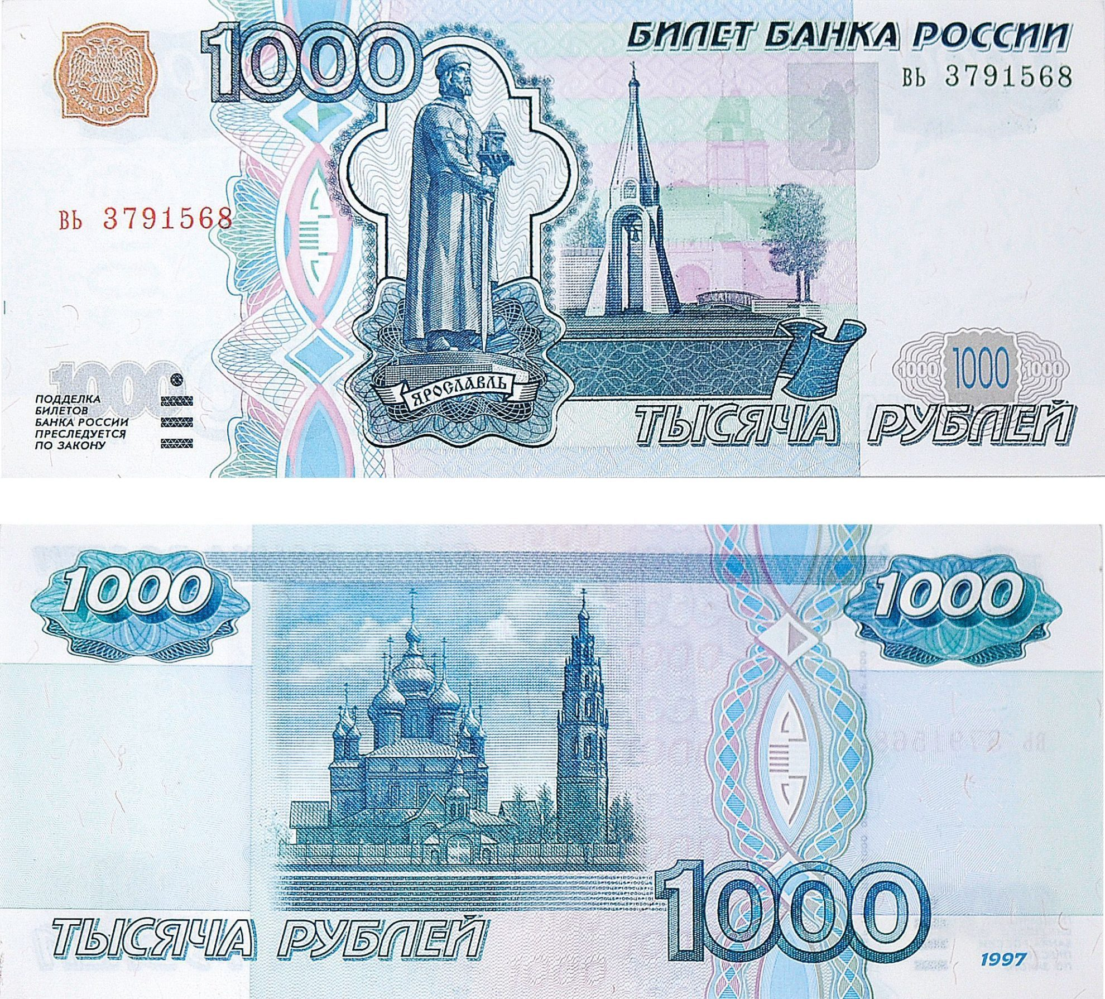

Slide 20
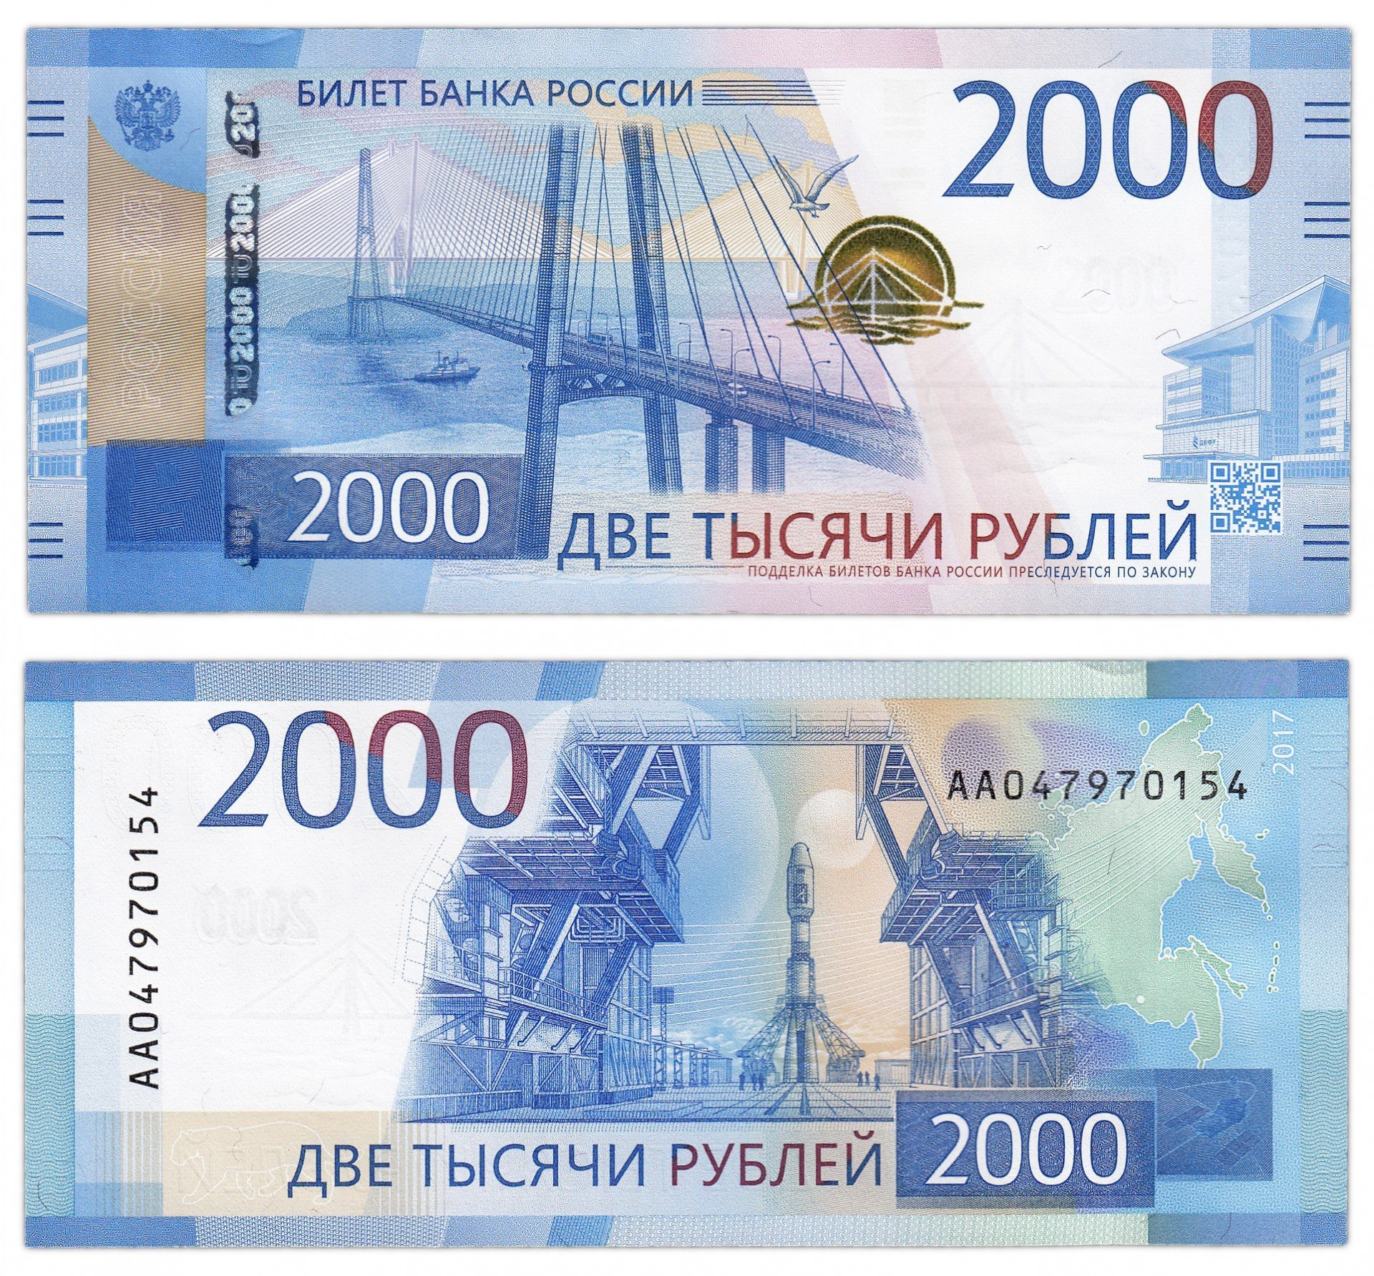

Slide 21
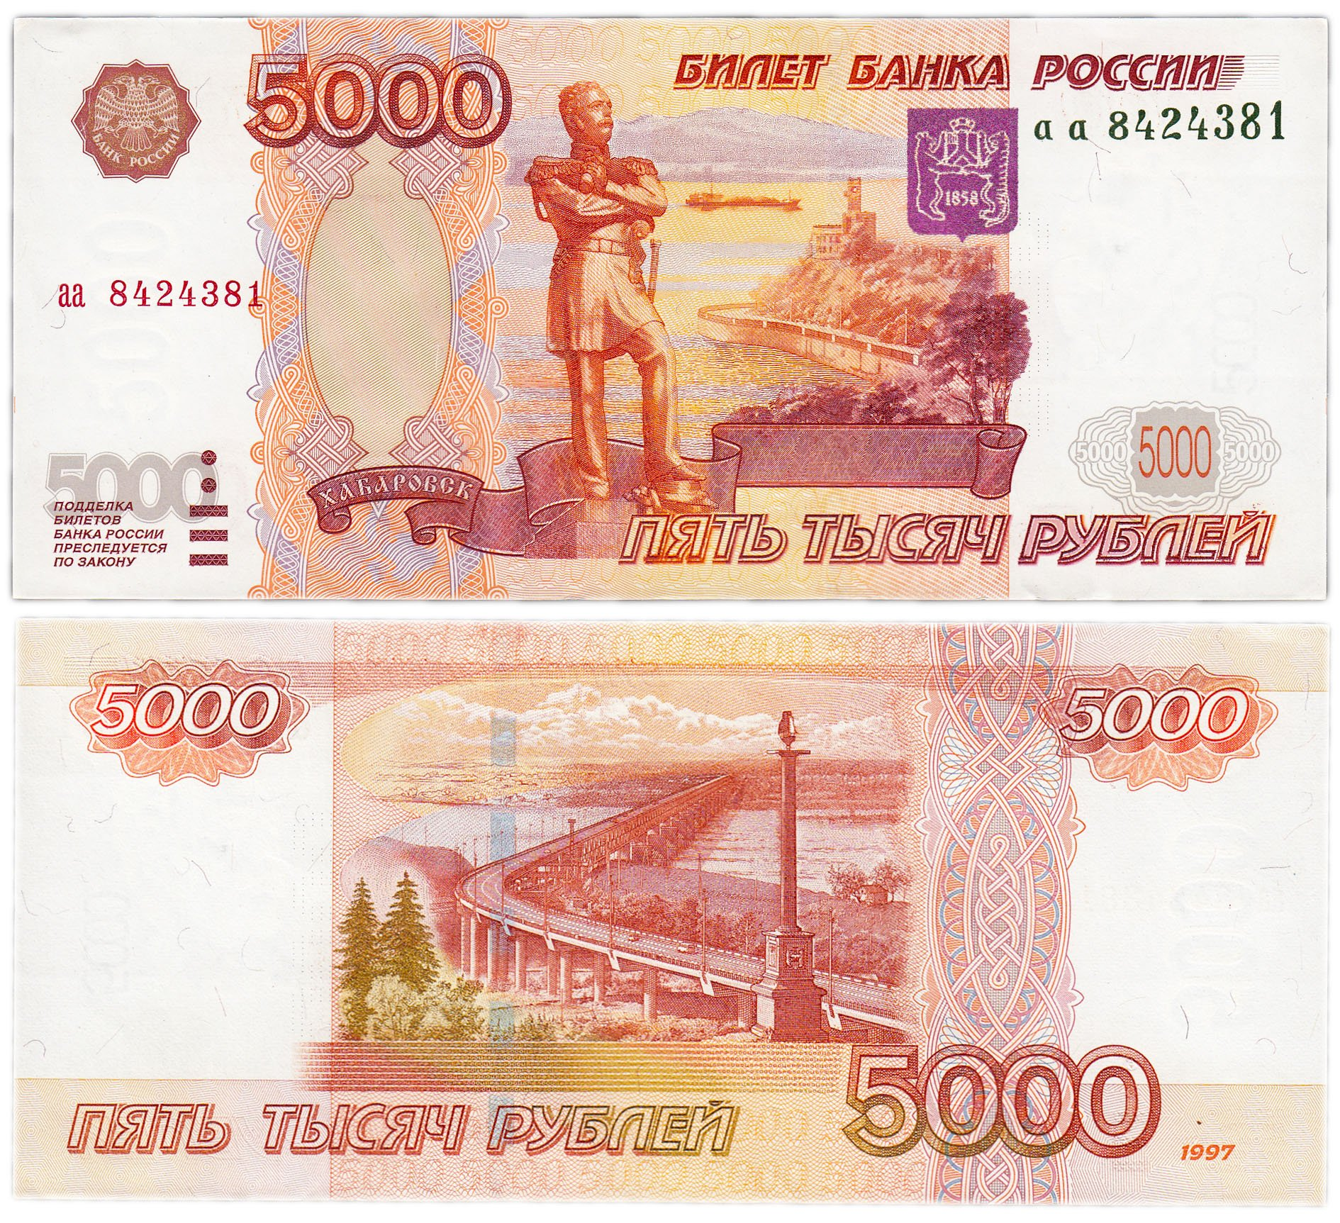

Slide 22
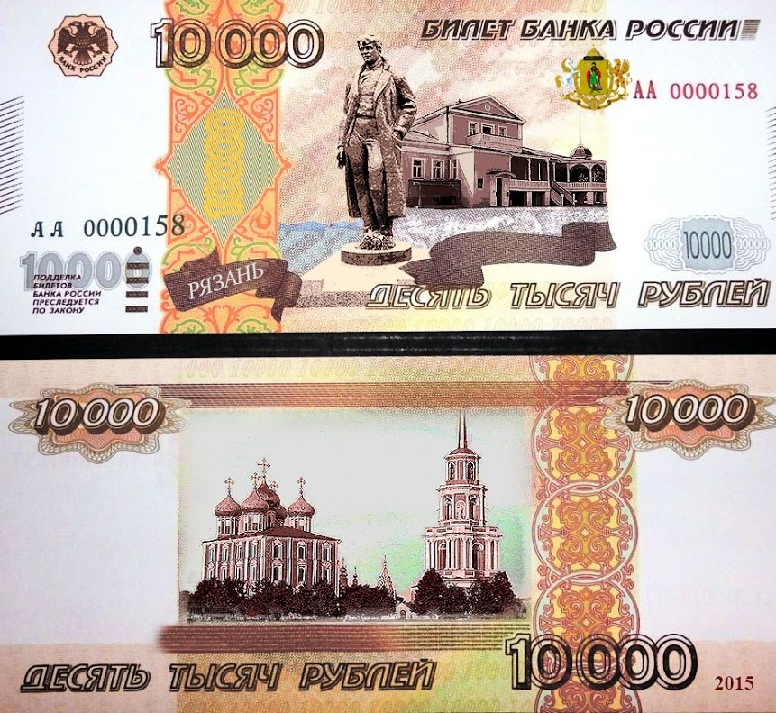

Slide 23
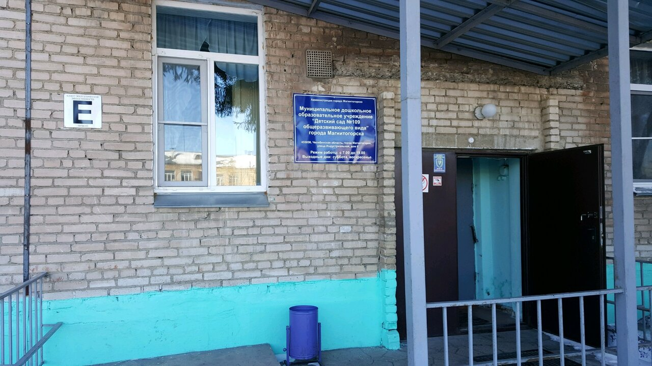
«Детский сад № 109»
г. Магнитогорск

